Slide 1
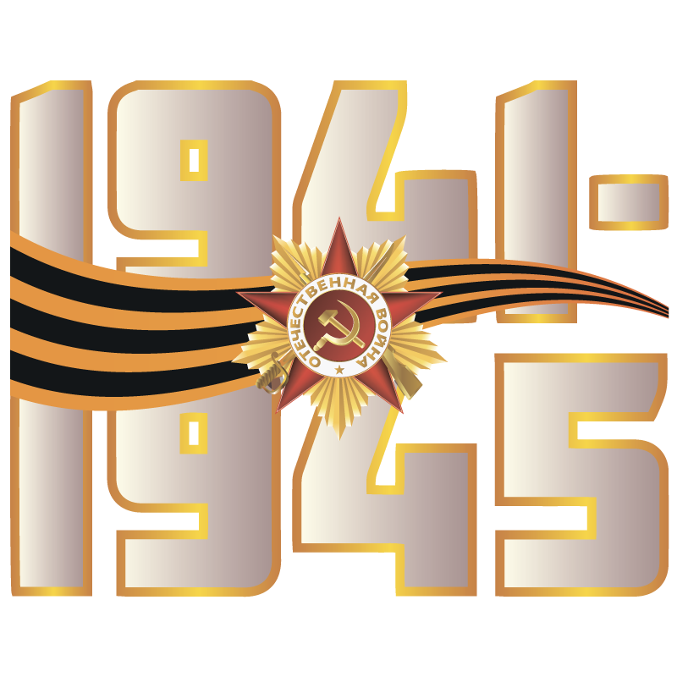
“Эта наша история”
Выполнил - Фасхутдинов Эмир 3Г. МБУДОД ЦДТ «Азино» г.Казани Советского района. Педагог доп.Образования Задонская Т.А.

Slide 2

“Эта наша история”

Slide 3
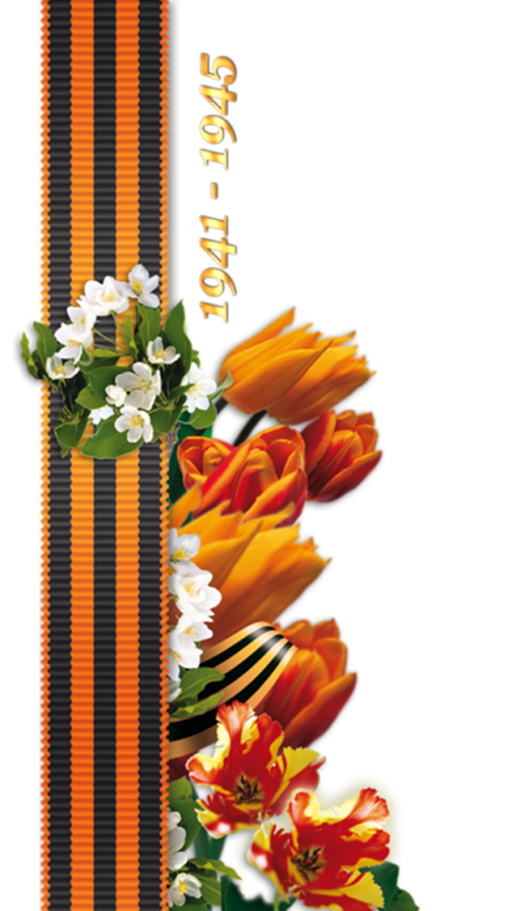
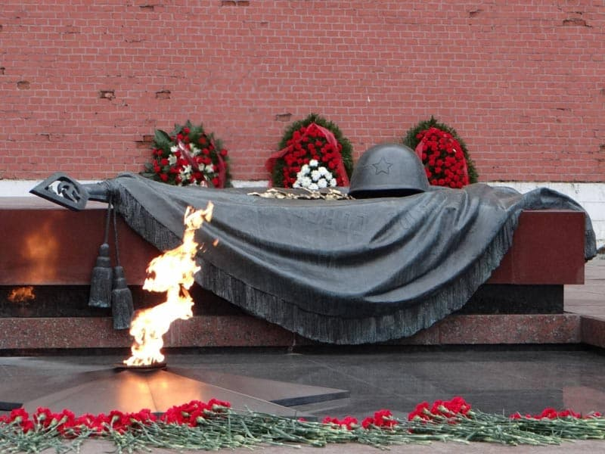
Москва
В агрессивных планах фашисткой Германии захват Москвы имел первостепенное значение, так как именно с ее падением связывалась полная победа немецких войск над СССР. Для захвата города была разработана спецоперация под кодовым названием «Тайфун», в соответствии с которой были предприняты два крупных наступления на столицу нашей Родины в октябре и ноябре 1941 г. Силы были неравными. Для первой крупномасштабной операции гитлеровское командование использовало 74 дивизии (включая 22 моторизированных и танковых), 1,8 млн. офицеров и солдат, 1390 самолетов, 1700 танков, 14000 минометов и орудий. Вторая операция насчитывала 51 боеспособную дивизию. Со стороны советских войск, вставших на защиту города - героя, насчитывалось 1,2 млн. человек, 677 самолетов, 970 танков и 7600 минометов и орудий.

Slide 4

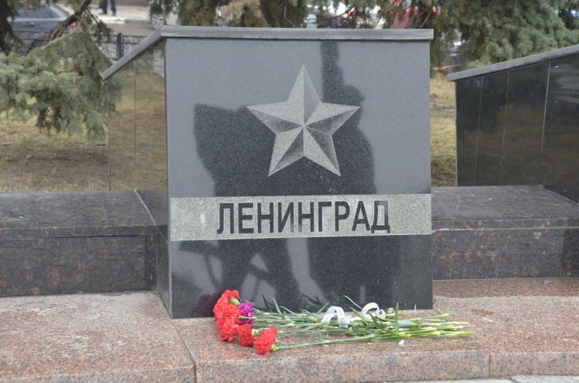
Ленинград
Ленинград – колыбель пролетарской революции 1917 года, был особым городом для СССР, поэтому в планах гитлеровского командования было полное его уничтожение и истребление населения. Ожесточенные бои на подступах к Ленинграду начались 10 июля 1041 г. Численное превосходство изначально было на стороне противника: почти в 2,5 раза больше солдат, в 10 раз – самолетов, в 1,2 раза – танков и почти в 6 раз – минометов. В итоге 8 сентября 1941 г. года гитлеровцам удалось захватить Шлиссельбург и таким образом, взять под свой контроль исток Невы. В результате Ленинград был блокирован с суши (отрезан от Большой земли).
С этого момента началась печально известная 900-дневная блокада города, продолжавшаяся до января 1944 г.

Slide 5
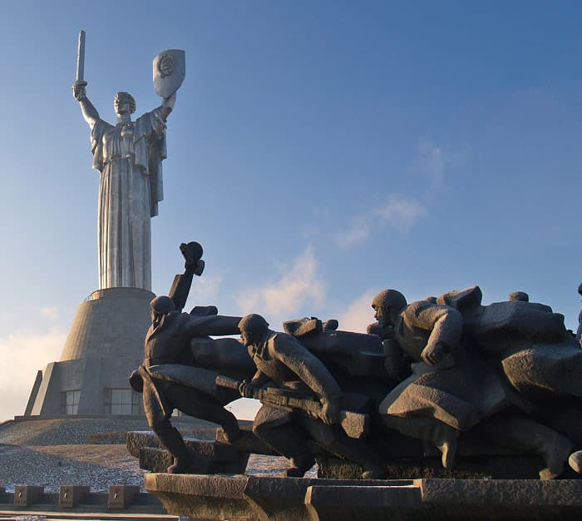
Киев
Внезапный удар по городу Киеву немецкие войска нанесли с воздуха 22 июня 1941 года – в самые первые часы войны, а 6 июля уже был создан комитет по его обороне. С этого дня началась героическая борьба за город, которая продолжалась целых 72 дня. Защищали Киев не только советские солдаты, но и простые жители. Огромные усилия прилагали для этого отряды народного ополчения, которых к началу июля насчитывалось девятнадцать. Также из числа горожан было сформировано 13 истребительных батальонов, а всего в защите Киева приняло участие 33 000 человек из жителей города. В те тяжелые июльские дни киевляне построили более 1400 дотов, вручную вырыли 55 километров противотанковых рвов.

Slide 6

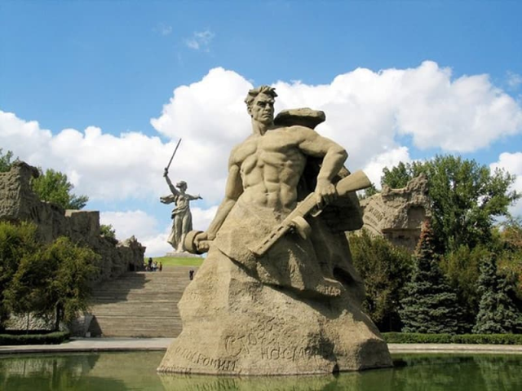
Волгоград
Волгоград один из самых известных и значимых городов носящих звание Города – героя. Летом 1942 года немецко-фашистские войска развернули массированное наступление на южном фронте, стремясь захватить Кавказ, Придонье, нижнюю Волгу и Кубань – самые богатые и плодородные земли СССР. В первую очередь, под удар попал город Сталинград, наступление на который было поручено 6-ой армии под командованием генерал-полковника Паулюса.
Двенадцатого июля советское командование создает Сталинградский фронт, основная задача которого остановить вторжение немецких захватчиков на южном направлении. 17 июля 1942 года началось одно из самых великих и масштабных сражений в истории Второй мировой войны – Сталинградская битва.

Slide 7

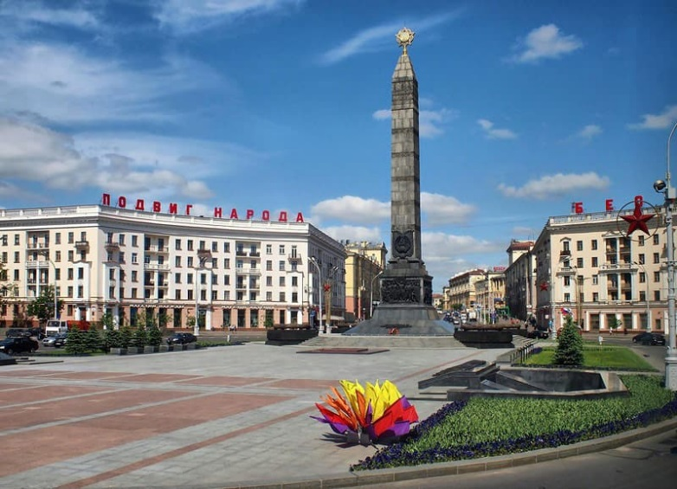
Минск
Минск с первых дней Великой Отечественной войны оказался в самом центре сражений, так как находился на направлении главного удара гитлеровцев, на Москву. Передовые части войск врага подошли к городу 26 июня 1941 г. Их встретила всего лишь одна 64-я стрелковая дивизия, которая только за три дня ожесточенных боев уничтожила около 300 авто- и бронемашин противника, а также много танковой техники. Двадцать седьмого июня гитлеровцев удалось отбросить назад, на 10 км от Минска – это снизило ударную силу и темп продвижения фашистов на восток. Тем не менее, после упорных и тяжелых боев, 28 июня советские войска были вынуждены отступить и оставить город.

Slide 8
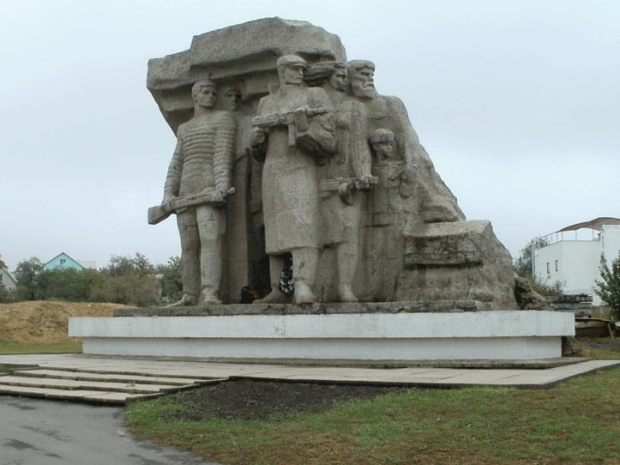
Одесса
Уже в августе 1941 г. Одесса была полностью окружена гитлеровскими войсками. Ее героическая оборона длилась 73 дня, на протяжении которых советская армия и отряды народного ополчения защищали город от вторжения врага. С материковой стороны Одессу обороняла Приморская армия, с моря - корабли Черноморского флота, при поддержке артиллерии с берега. На взятие города противник бросил силы, в пять раз превосходящие по численности его защитников. Первый большой штурм Одессы немецко-фашистские войска предприняли 20 августа 1941 г. На взятие города были брошено 17 дивизий и 7 бригад противника, но героические советские войска остановили их наступление в 10-14 километрах от городских рубежей.

Slide 9
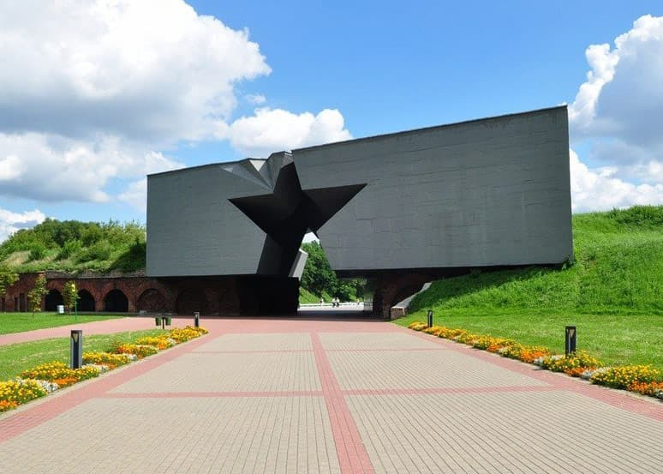
Брест
Из всех городов Советского Союза, именно Бресту выпала участь первым столкнуться с агрессией немецко-фашистких захватчиков. Ранним утром 22 июня 1941 г. вражеской бомбардировке подверглась Брестская крепость, в которой на тот момент находились примерно 7 тысяч советских воинов и члены семей их командиров.
Немецкое командование рассчитывало захватить крепость в течение нескольких часов, но 45-я дивизия вермахта застряла в Бресте на неделю и со значительными потерями еще целый месяц подавляла отдельные очаги сопротивления героев-защитников Бреста.

Slide 10
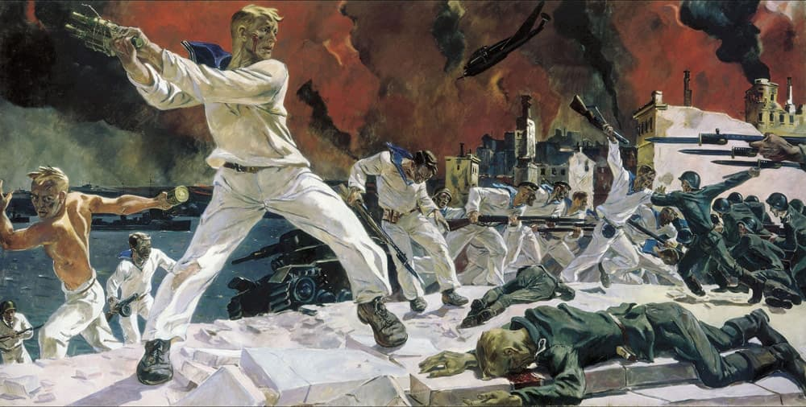
Севастополь
К началу Великой Отечественной войны город Севастополь был крупнейшим портом на Черном море и главной военно-морской базой страны. Его героическая защита от немецко-фашисткой агрессии началась 30 октября 1941г. и продолжалась 250 дней, войдя в историю, как образец активной, длительной обороны приморского города в глубоком тылу врага. Захватить Севастополь сходу немцам не удалось, так как его гарнизон насчитывал 23 тысячи человек и имел 150 береговых и полевых орудий. Но затем, до лета 1942 г, они предприняли еще три попытки захвата города.

Slide 11

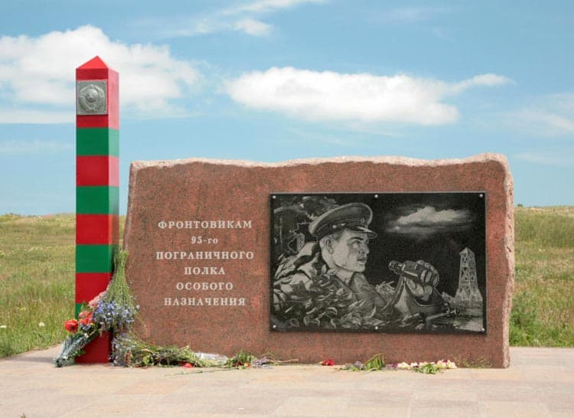
Керчь
Керчь была одним из первых городов, попавших под удар немецко-фашистских войск в начале войны. За все время через нее четырежды проходила линия фронта и за годы войны город был дважды оккупирован немецко-фашистскими войсками, в результате чего было убито 15 тысяч мирных жителей, а более 14 тысяч керчан угнано в Германию на принудительные работы. Первый раз город был захвачен в ноябре 1941, после кровопролитных сражений. Но уже 30 декабря, в ходе Керченско-Феодосийской десантной операции, Керчь освободили войска 51-й армии.

Slide 12
КЛАДЫ Д.Кедрин
Смоленск и Тула, Киев и Воронеж
Своей прошедшей славою горды,
Где нашу землю посохом ни тронешь,
Повсюду есть минувшего следы.
Нас дарит кладами былое время:
Копни лопатой — и найдешь везде
Тут, в Данциге, откованное стремя,
А там — стрелу, каленную в Орде.
Зарыли в землю много ржавой стали
Все, кто у нас попировал в гостях!
Как памятник стоит на пьедестале,
Так встала Русь на вражеских костях.
К нам, древней славы неусыпным стражам,
Взывает наше прошлое, веля,
Чтоб на заржавленном железе вражьем
И впредь стояла русская земля!

